Slide 1
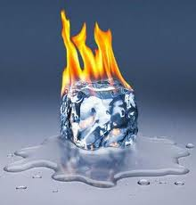
TERMOLOGIA : É o ramo da física que estuda os fenômenos de aquecimento, resfriamento e mudança de estado da matéria. Tais fenômenos estão associados a uma energia chamada de térmica.

Slide 2
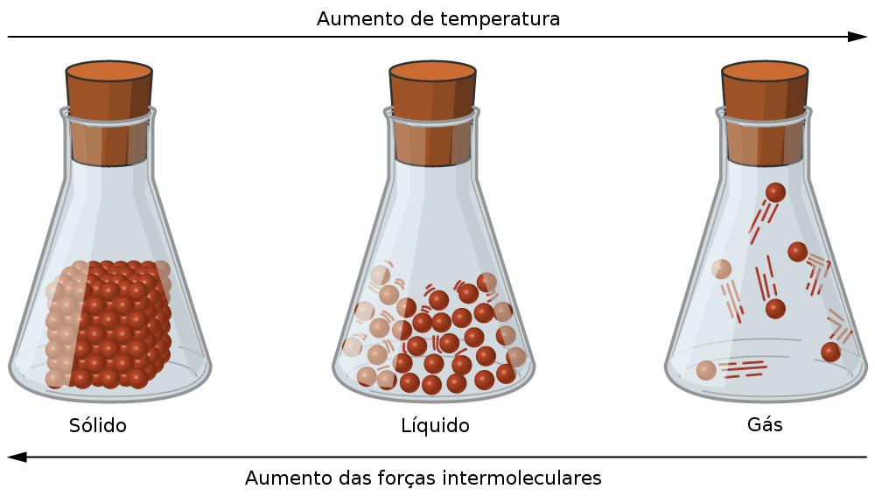
TEMPERATURA: É uma grandeza que, quando associada a um sistema, caracteriza o estado térmico desse sistema.
.
A temperatura está associada a energia térmica e às partículas de um sistema
Energia térmica: é a soma das energias potencial e cinética das partícula que formam um corpo.

Slide 3
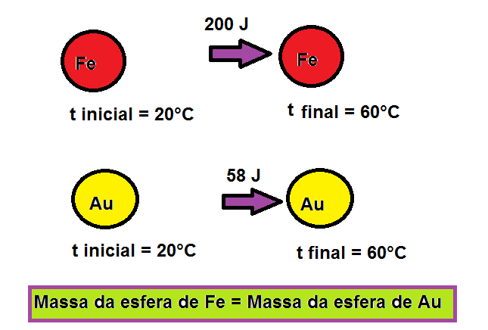
IMPORTANTE : Dois corpos podem possuir a mesma temperatura mas diferentes energias térmicas

Slide 4

EQUILÍBRIO TÉRMICO (Lei Zero da Termodinâmica)
Dois ou mais sistemas físicos estão em equilíbrio térmico entre si quando suas temperaturas são iguais.
No equilíbrio térmico teremos : T_{A} = T_{B} = T_{C}

Slide 5
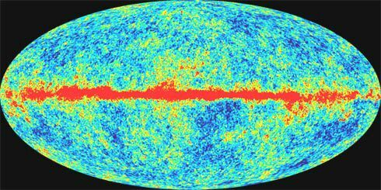
RADIAÇÃO CÓSMICA DE FUNDO

Slide 6
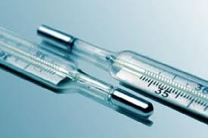
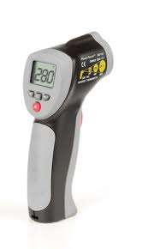
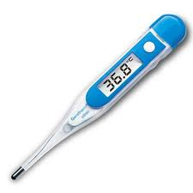
A MEDIÇÃO DA TEMPERATURA
A medição da temperatura de um sistema é feito de forma indireta, usando-se um segundo corpo denominado termômetro.
TERMÔMETRO: É qualquer sistema que sofra uma alteração mensurável em suas propriedades físicas ao trocar energia térmica com o que está ao seu redor.

Slide 7
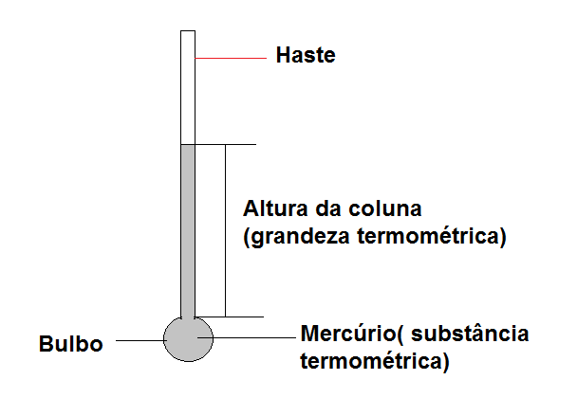
ESTRUTURA BÁSICA DE UM TERMÔMETRO
Substância termométrica: É aquela em que ao menos uma de suas propriedades físicas varia de forma mensurável com a temperatura.
Grandeza termométrica: É a propriedade física da substância que varia de forma mensurável com a temperatura.

Slide 8
FUNÇÃO TERMOMÉTRICA
É o nome dada a relação entre a temperatura e a grandeza termométrica
G = aθ + b ( unidade de G, unidade de θ)
a e b são constantes características do termômetro e G é a grandeza termométrica.
A relação é, normalmente, uma relação de 1° grau

Slide 9
ESCALAS TERMOMÉTRICAS
Escala termométrica é um conjunto de valores numéricos em que cada valor é associado a um certa temperatura.
PONTOS FIXOS
Os valores numéricos de uma escala termométrica são obtidos a partir de dois valores previamente escolhidos , aos quais são atribuídos valores bem definidos. Esses pontos são chamados de pontos fixos.
1° Ponto Fixo : Ponto de gelo – temperatura na qual encontramos gelo e água em equilíbrio térmico sob pressão normal
2°Ponto Fixo: Ponto de vapor - temperatura na qual a água pura entra em ebulição sob pressão normal

Slide 10
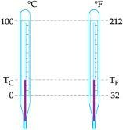
ESCALAS CELSIUS E FAHRENHEIT
ESCALA CELSIUS : pontos fixos – ponto de gelo (0°C) e ponto de vapor(100°C)
ESCALA FAHRENHEIT: pontos fixos – mistura de gelo e cloreto de amônia (0°F) e temperatura do corpo humano (100 °F)

Slide 11
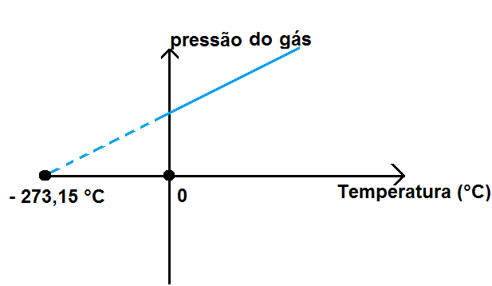
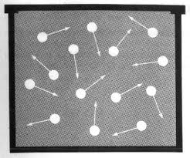
ESCALA ABSOLUTA
A temperatura na qual todo o movimento das partículas que formam um sistema cessaria é chamada de zero absoluto. É útil dispor de uma escala de temperatura com o ponto zero correspondendo ao zero absoluto. Tal escala de temperatura é denominada escala de temperatura absoluta.
GÁS
NÃO HÁ TEMPERATURAS NEGATIVAS NA ESCALA ABSOLUTA

Slide 12
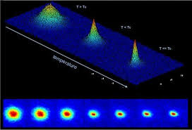
condensado de bose-einstein

Slide 13
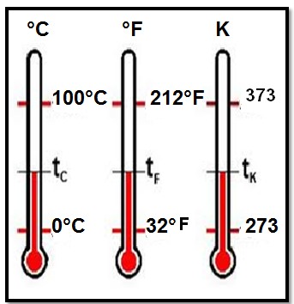
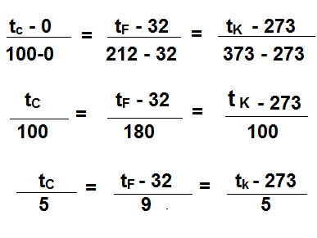

CONVERSÃO ENTRE AS PRINCIPAIS ESCALAS TERMOMÉTRICAS
$$T_{K}=T_{C}+273$$

